Slide 1

BINGO
RAZLOMCI

Slide 2
BINGO TABLICA

Slide 3
BINGO
Odgovori:

Slide 4
1
2
3
4
5
6
7
8
9
10
11
12
13
14
15
16
17
18
19
20
21
22
23
24

Slide 5

ZADATAK
Broj 6 napiši kao razlomak s nazivnikom 3.

Slide 6

ZADATAK
Broj 8 napiši kao razlomak s brojnikom 24.

Slide 7
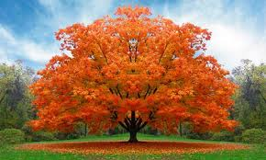
ZADATAK
Napiši u obliku mješovitog broja .

Slide 8

ZADATAK
Napiši u obliku nepravog razlomka .

Slide 9
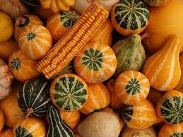
ZADATAK
Razlomak proširi brojem 5.

Slide 10

ZADATAK
Do kraja skrati razlomak .

Slide 11

ZADATAK
Odredi najmanji zajednički nazivnik razlomaka:

Slide 12

ZADATAK
Odredi najmanji zajednički nazivnik brojeva:

Slide 13

ZADATAK
Koji razlomak je veći:

Slide 14
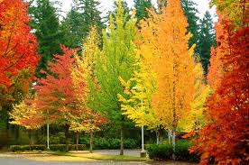
ZADATAK
Koji je razlomak manji:

Slide 15

ZADATAK
Izračunaj:

Slide 16
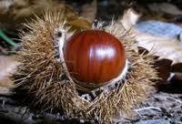
ZADATAK
Izračunaj:

Slide 17
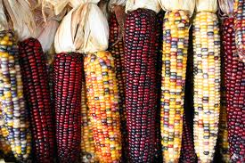
ZADATAK
Izračunaj:

Slide 18

ZADATAK
Izračunaj:

Slide 19

ZADATAK
Izračunaj:

Slide 20

ZADATAK
Izračunaj:

Slide 21

ZADATAK
Izračunaj:

Slide 22
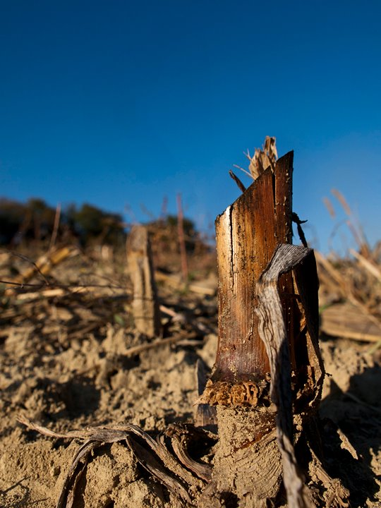
ZADATAK
Izračunaj:

Slide 23
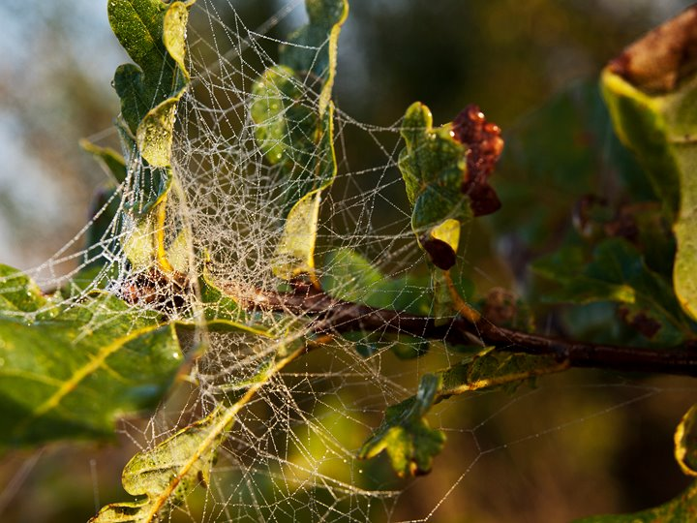
ZADATAK
Izračunaj koliko je:

Slide 24

ZADATAK
Izračunaj:

Slide 25

ZADATAK
Izračunaj:

Slide 26

ZADATAK
Izračunaj:

Slide 27

ZADATAK
Izračunaj:

Slide 28
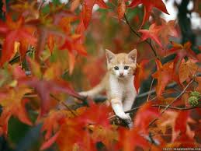
ZADATAK
Izračunaj:

